Slide 1
점령(Camp)
2015.12.18
By Ricky

Slide 2
개요
점령의 정의
플레이어가 필드의 타일로 이동하여 할 수 있는 행동들
자원 채집, 타일 점령, 광물 탐색 기능이 포함
특정 타일로 행군 후, 해당 타일에서 할 수 있는 기능들
기획 의도
병력을 사용하여, 자원을 채집할 수 있다
특정 타일에 병력을 주둔시켜 타운의 이동을 방해하거나, 타운 내 병력을 일부러 빼낼 수 있다
필드 지하에 매장 된 광물을 찾거나 채집할 수 있다.

Slide 3
타일 선택
메뉴 Flow
일반 타일?
타일 점령
버튼 출력
자원지?
타운 이동
버튼 출력
채광 가능?
연맹이 있는가?
도시 이동 초대
버튼 출력
연맹 맹주?
채집
버튼 출력
연맹 건설 가능?
타일 마킹
(좌표 공유)
버튼 출력
타일 설명
버튼 출력
적 성?
몬스터?
광물 탐색
버튼 출력
몬스터 공격
Ui 출력
필드 건설
버튼 출력
정찰/공격/집결/영주정보

Slide 4
기능 정의1-1 (건설/업그레이드)
점령(Camp)
플레이어는 자신의 병력을 필드의 타일로 보내, 점령 / 채집 / 광물 탐색 을 할 수 있다.
점령은 1개의 타일을 점유한다.
이미 점령 중인 타일에 다른 플레이어가 점령을 시도할 경우, 후발 주자에게 경고메시지를 출력한다.
이미 점령하고 있는 타일에 다른 플레이어(적)가 점령을 시도하여 도착할 경우, 전투가 발생한다. (이 경우 공격 중인 상태가 된다.)
동맹인 플레이어가 같은 타일 점령을 시도 할 경우는 전투가 발생하지 않고, 점령할 수 없다는 걸 알려준다.
채집 점령(Gathering)
병력을 이용해 필드의 자원지(Resource Object)가 가진 자원을 수집하기 위한 목적을 가진 점령
주둔 된 병력의 적재량 만큼 자원을 획득한다.
자원 채집 시간은 테이블에서 정의 한다.
채집 중간에 회군 할 경우 회군 전까지 채집한 양의 자원을 가지고 즉시 회군 한다.
자원지에서 전투가 발생시 필드전의 룰을 따른다. (전투 구현 후 적용)
일반 점령(Camp)
병력을 일반 타일 위에 주둔 시켜 대기시키는 점령
일반 점령의 경우 회군을 하기 전까지 계속해서 점령 상태가 유지 된다.
점령 된 상태의 타일에는 자원지 생성, 유저성 이동이 불가능 하다.
점령된 타일에 다른 병력이 들어올 경우 전투가 벌어지며 필드 전투룰에 따라 승패가 결정 된다.(전투 구현 후 적용)
패배한 쪽의 부대중 생존 병력이 있다면 강제로 유저성으로 회군되고 승리한 군대는 해당 타일을 점령한다.(전투 구현 후 적용)
**연맹의 맹주는 필드 타일에 마킹을 사용해 연맹원들에게 목표지점의 좌표를 공유할 수 있다.
광물 탐색(Find Minerals)
병력을 이용해 필드에 광물류 자원과 광산을 찾기 위한 목적을 가진 점령
탐색을 이용해 점령 할 경우 확률(테이블 참조)과 점령 부대의 적재량에 따라 광석자원을 획득 할 수 있다.
탐색으로 점령한 타일 기준으로 반경 N타일 만큼의 거리에 광산이 있는지 탐색한다.
탐색 점유 시간은 점령 부대의 적재량이 클 수록에 따라 시간이 길어 진다
탐색 거리 안에 광산 자원지가 있을 경우 광산 자원지가 오픈되며 모든 유저가 보고, 점령하여 자원을 수집할 수 있도록 한다.
광산 자원지는 자원지 점령 룰을 따른다.

Slide 5
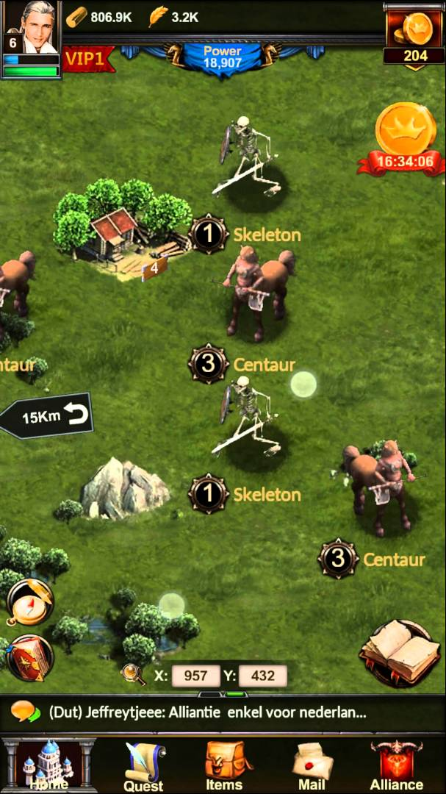
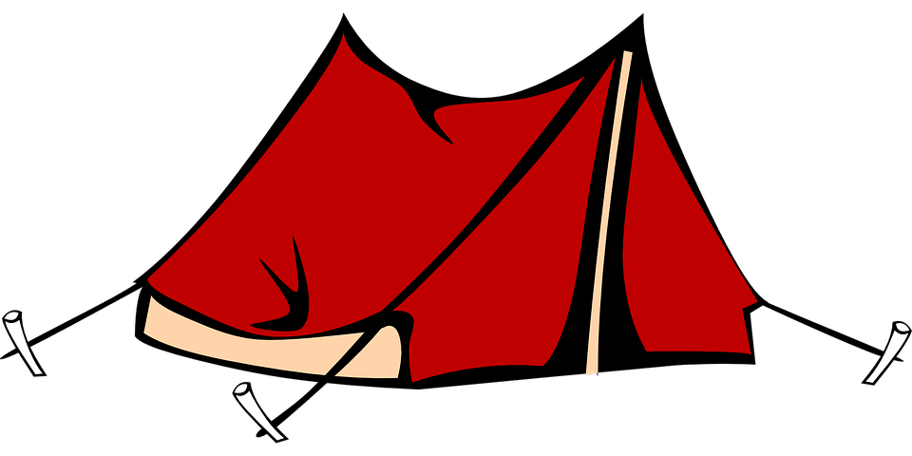
영주
IMG
VIP1
자원
점령 타일 Select Ui
유저1 : 안녕하세요??
유저2 : 네. 안녕하세요~
전투력
점령 부대
회군
점령 중인 일반 타일에서
＇점령부대 ‘ 버튼을 입력할 경우,
점령 부대에 대한 정보 Ui가 출력.
X
202
Y
119
1
월드
Get Oracle
Now !
메일
가방
축복
길드

Slide 6
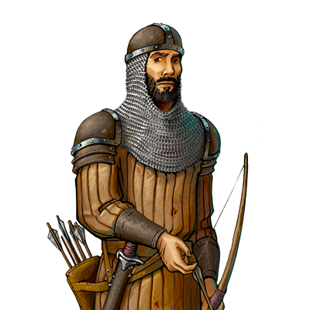
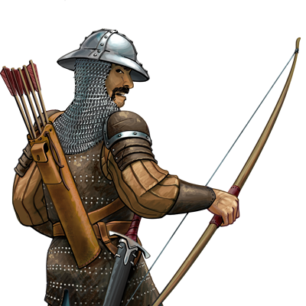
영주
IMG
VIP1
자원
점령 / 행군 부대 정보 Ui
유저1 : 안녕하세요??
유저2 : 네. 안녕하세요~
전투력
username12345678
View Troops
TOTAL : 99,999,999
Archer
10,000
Crossbow man
9,999,999
Longbow man
12,345,678
Middle age
1
점령지 정보 Ui
채집량은 실시간으로 출력
버프 버튼 입력 시, 버프Ui 호출
병력 정보영역은 상/하로 Scroll
Popup창 바깥을 누를 경우 창 닫음
Archer
Crossbow man
X
202
Y
119
1
월드
Get Oracle
Now !
메일
가방
축복
길드

Slide 7
영주
IMG
VIP1
자원
채집 타일 Select Ui
유저1 : 안녕하세요??
유저2 : 네. 안녕하세요~
전투력
채집 정보
회군
채집 중인 자원 타일에서
＇상세 ‘ 버튼을 입력할 경우,
점령지에 대한 상세 정보Ui가 출력.
X
202
Y
119
1
월드
Get Oracle
Now !
메일
가방
축복
길드

Slide 8
영주
IMG
VIP1
자원
채집 부대 정보 Ui
유저1 : 안녕하세요??
유저2 : 네. 안녕하세요~
전투력
Lv1 Wood
TOTAL 27,000
Gathered 12,345
Gathering Speed 20000/h
Gathering Time 00 : 00 : 00 left.
BUFF
점령지 정보 Ui
채집량은 실시간으로 출력
버프 버튼 입력 시, 버프Ui 호출
병력 정보영역은 상/하로 Scroll
Popup창 바깥을 누를 경우 창 닫음
Archer
10,000
Crossbow man
9,999,999
Longbow man
12,345,678
Middle age
1
X
202
Y
119
1
월드
Get Oracle
Now !
메일
가방
축복
길드

Slide 9
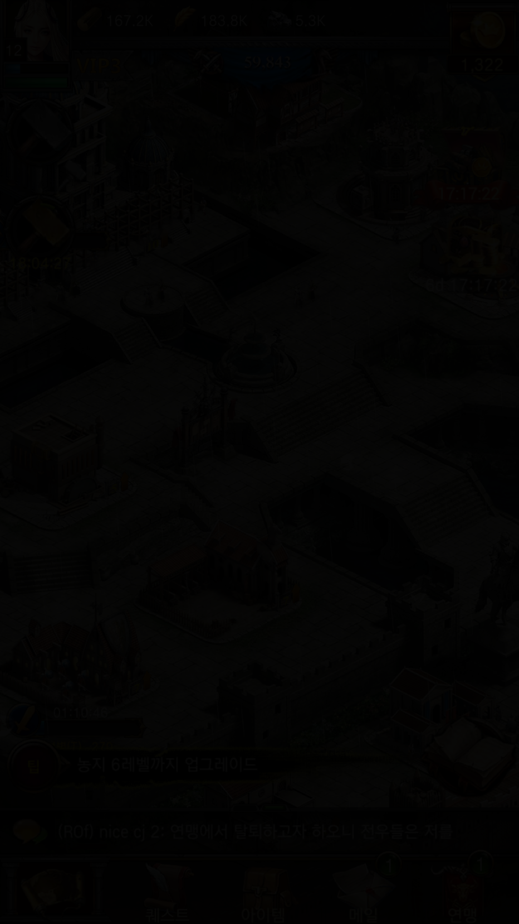




채집버프 정보 Ui
Menu name
Resource List
타운에 사용 가능한 모든 버프 목록
아이템의 아이콘 및 버프 내용에 대한 설명 출력
Gathering Buff 4H
Increse attack power + 20%. Must used to before attack. All your troops apply this buff. Can not use duplicate. If you want buy it, press button by right side.
바로가기 버튼. 다음 page의 버프 사용 Ui로 이동
Gathering Buff 8H
Increse attack power + 20%. Must used to before attack. All your troops apply this buff. Can not use duplicate. If you want buy it, press button by right side.
현재 적용 중인 버프가 있을 경우, 남은 시간을 출력하고, 남은 시간을 게이지로 보여 줌
23:59:59
Gathering Buff 12H
Increse attack power + 20%. Must used to before attack. All your troops apply this buff. Can not use duplicate. If you want buy it, press button by right side.
Gathering Buff 24H
Increse attack power + 20%. Must used to before attack. All your troops apply this buff. Can not use duplicate. If you want buy it, press button by right side.

Slide 10
버프 사용/구입
Menu name
Resource List
선택한 버프의 모든 아이템 목록이 출력
Gathering Speed + 50% (1 Hours)
Use
해당 아이템을 보유하고 있을 경우, Use 버튼으로 사용
남은 보유량을 출력
Increse attack power + 20%. Must used to before attack. All your troops apply this buff. Can not use duplicate. If you want buy it, press button by right side.
99
보유하고 있지 않은 아이템은 Buy & Use 버튼으로 사용
가격을 출력 (1개 가격)
크라운이 부족할 경우, 크라운 구매(결제) popup ui 출력
Gathering Speed + 50% (4 Hours)
Use
Increse attack power + 20%. Must used to before attack. All your troops apply this buff. Can not use duplicate. If you want buy it, press button by right side.
1
Gathering Speed + 50% (8 Hours)
Buy
& Use
Increse attack power + 20%. Must used to before attack. All your troops apply this buff. Can not use duplicate. If you want buy it, press button by right side.
200
Gathering Speed + 50% (12 Hours)
Buy
& Use
Increse attack power + 20%. Must used to before attack. All your troops apply this buff. Can not use duplicate. If you want buy it, press button by right side.
400
Gathering Speed + 50% (1 Days)
Buy
& Use
Increse attack power + 20%. Must used to before attack. All your troops apply this buff. Can not use duplicate. If you want buy it, press button by right side.
2800
16:9

